Slide 1
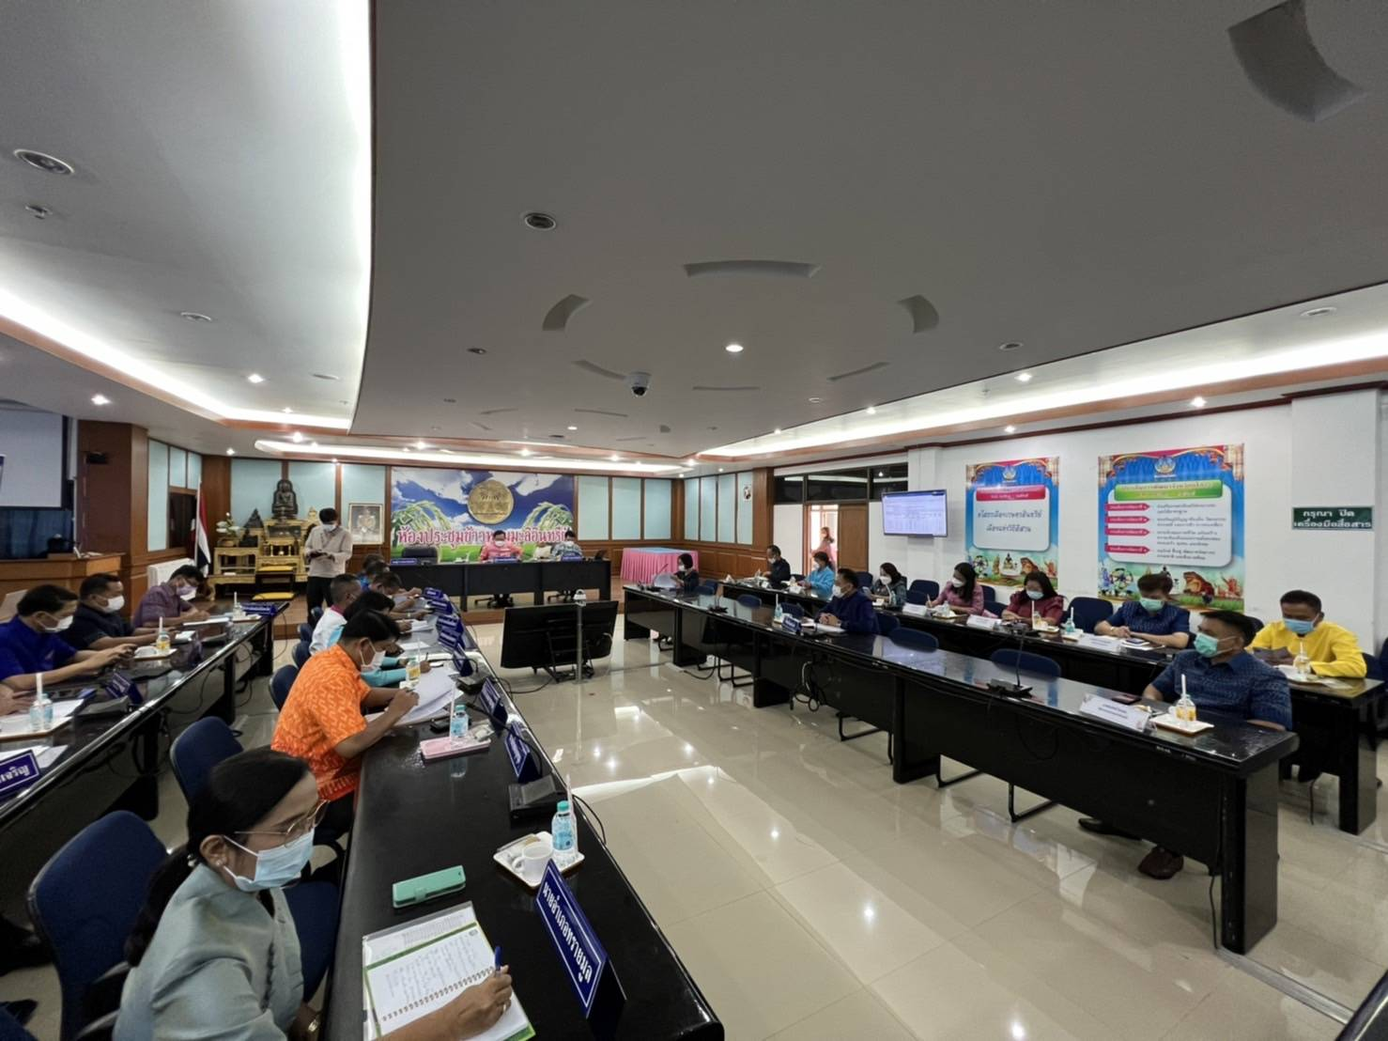
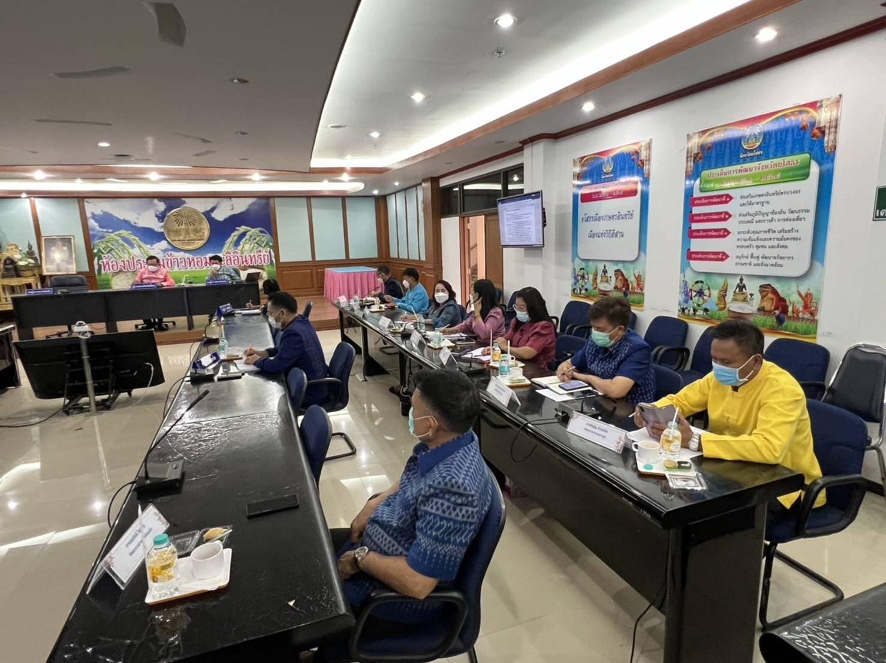
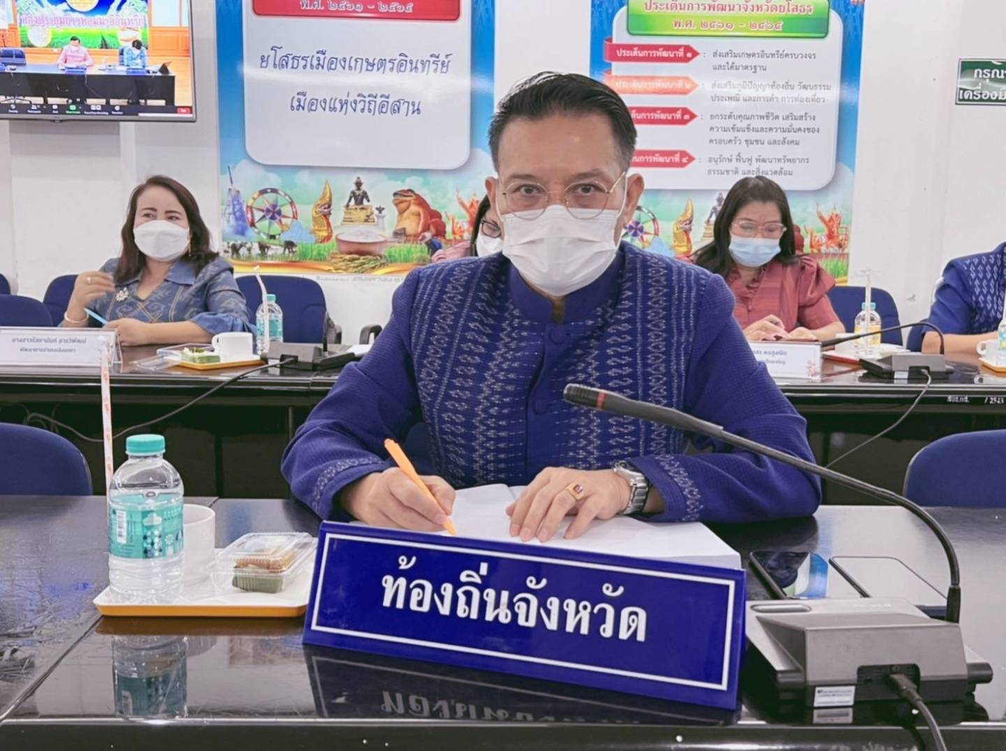
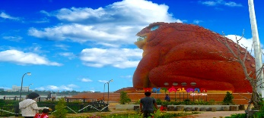
วันที่ 7 เมษายน 2565 เวลา 10.00 น. นายสมยศ นามพุทธา ท้องถิ่นจังหวัดยโสธร เข้าร่วมประชุมการขับเคลื่อนขจัดความยากจนและพัฒนาคนทุกช่วงวัยอย่างยั่งยืนตามหลักปรัชญาของเศรษฐกิจพอเพียงในระดับพื้นที่ ณ ห้องประชุมข้าวหอมมะลิอินทรีย์ ชั้น 3 ศาลากลางจังหวัดยโสธร (หลังใหม่) โดยมีผู้ว่าราชการจังหวัดยโสธร เป็นประธาน

